Slide 1
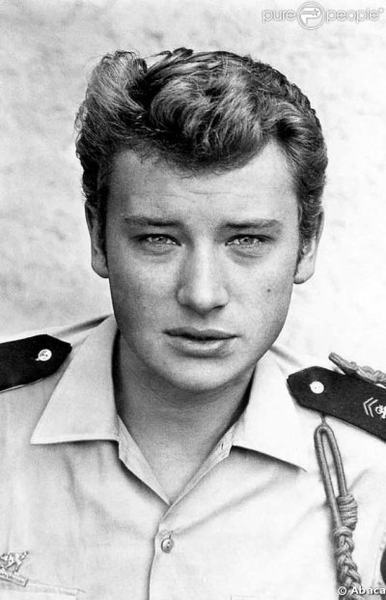
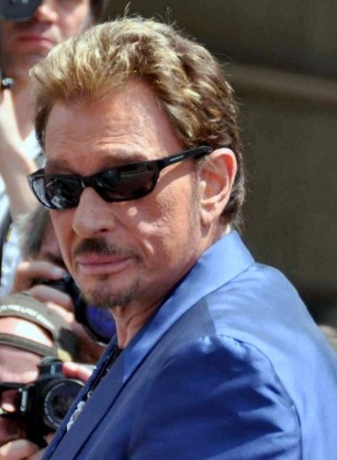

JOHNNY 5
1943 / 2017
CLIQUEZ POUR CONTINUER
MUSIQUE
PPS RATZEL PATRICIA

Slide 2
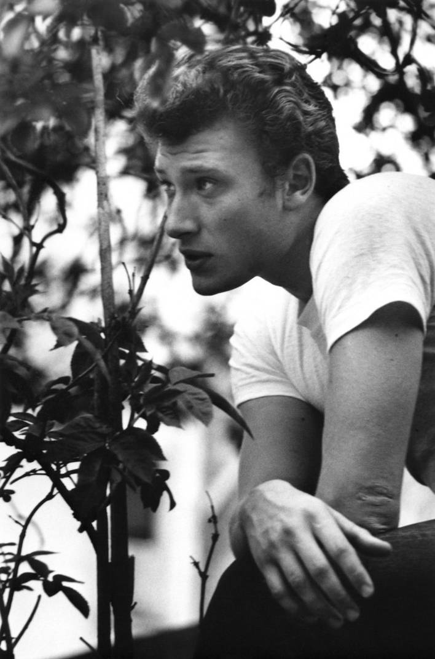
2002 : "A la vie à la mort"
C'est un double album que le chanteur sort le 4 novembre 2002, "A la vie à la mort", 23 nouveaux titres signés de noms variés tels le chanteur De Palmas, l'écrivain Marie Nimier, Marc Lavoine, Patrick Bruel, Maxime Le Forestier, Catherine Lara et bien sûr son fils David. Cet album donne le signal du grand retour à la musique de Johnny Hallyday après une pause 'cinéma' de deux ans. En quelques jours, les précommandes du disque s'envolent à plus de 900.000 exemplaires, les ventes effectives atteignant 305.000 copies en une semaine selon le Syndicat national de l'édition phonographique et l'IFOP.

Slide 3
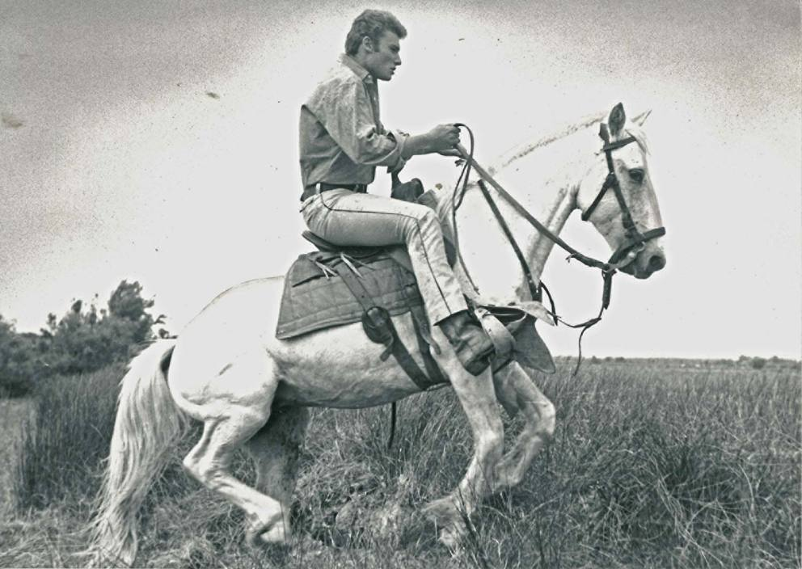

Slide 4
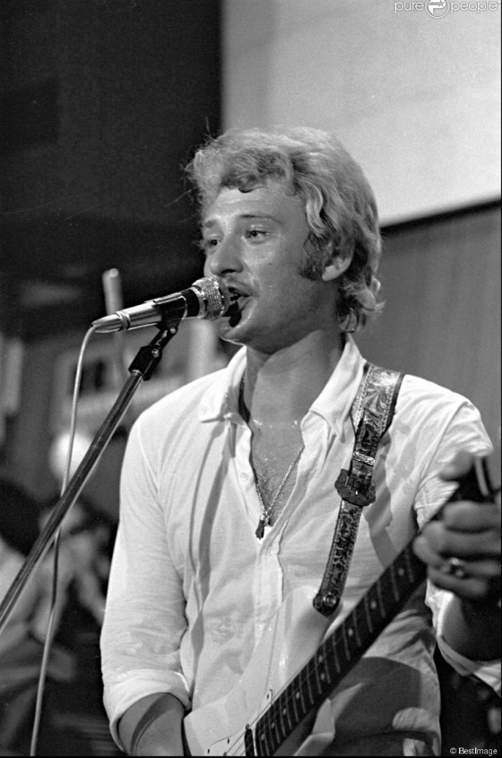
De plus, la star se prépare à célébrer son soixantième anniversaire avec tous ses fans. Il met au point une tournée des stades qui démarre sur l'île de la Réunion en mai 2003 et dont le point d'orgue est constitué par les trois dates au Parc des Princes à Paris du 10 au 15 juin. A cette occasion, Johnny est omniprésent dans les médias français. Même les journaux anglo-saxons s'interessent à ce phénomène très français (Times, New York Times, etc.). Hormis l'Hexagone, il se produit en Belgique, à Monaco, en Suisse et même à Baalbek au Liban le 2 août.

Slide 5
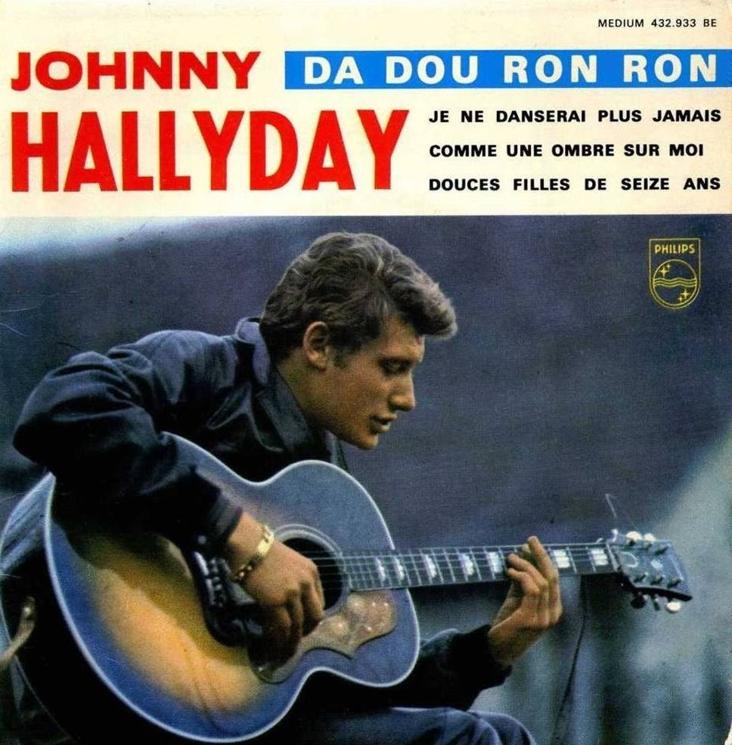

Slide 6
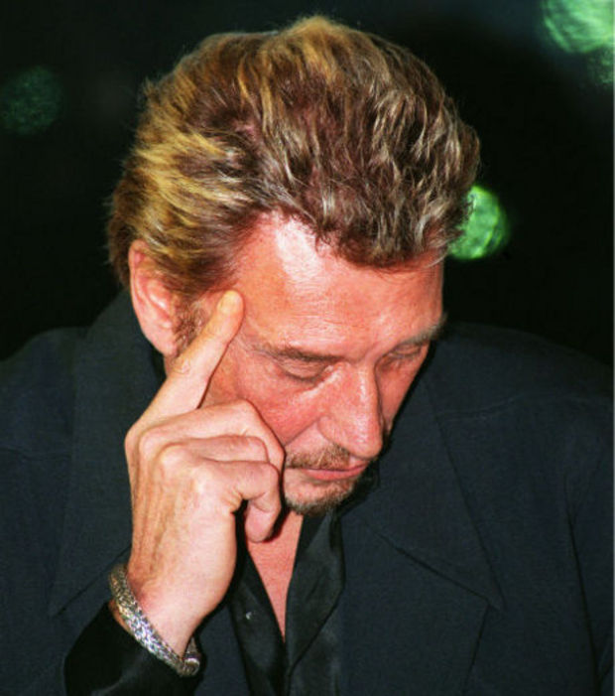
En novembre 2004, Johnny et sa femme Laetitia adoptent une petite Vietnamienne, Jade.
L'année suivante, l'artiste, en conflit avec sa maison de disques Universal, publie ce qui sera son dernier album pour ce label, "Ma vérité". Plusieurs collaborations inédites marquent ce disque, comme celles du jeune groupe rock Kyo ou des rappeurs de l'ex-Ministère A.M.E.R. (Passi, Doc Gynéco, Stomy Bugsy) sur "Le temps passe".

Slide 7
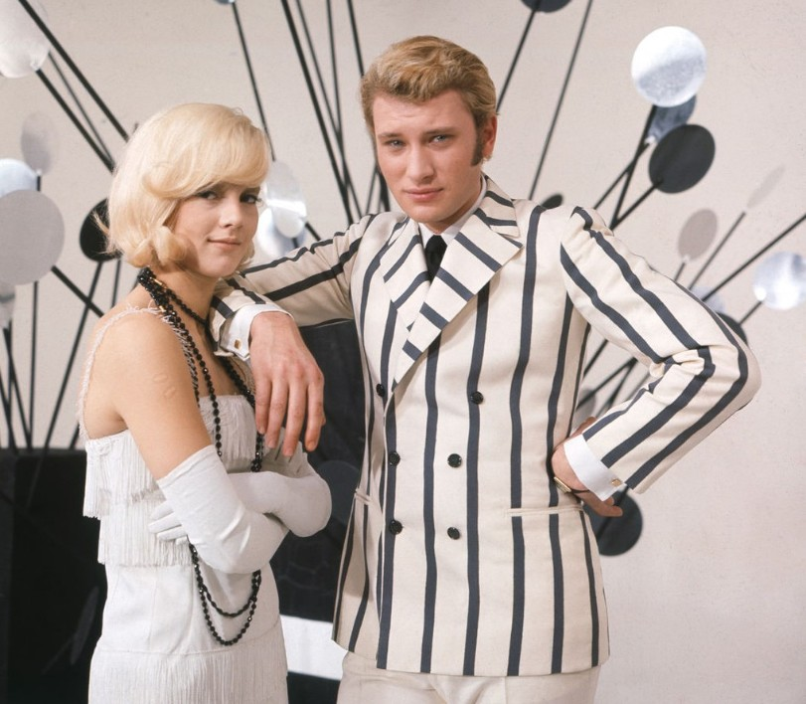

Slide 8
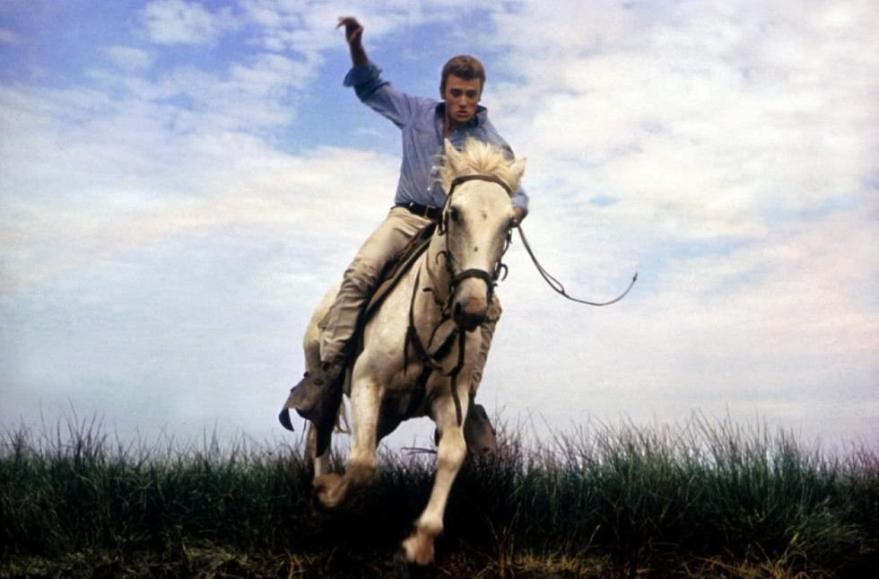
Puis Johnny retrouve les plateaux de cinéma, aux côtés de Fabrice Luchini dans le film "Jean-Philippe", qui sort en avril 2006. La même année, il fait son grand retour sur scène avec "Flashback Tour", dans lequel il revisite son répertoire. En juin, il entame un marathon de plusieurs mois qui le mène dans les plus grandes salles de France.

Slide 9
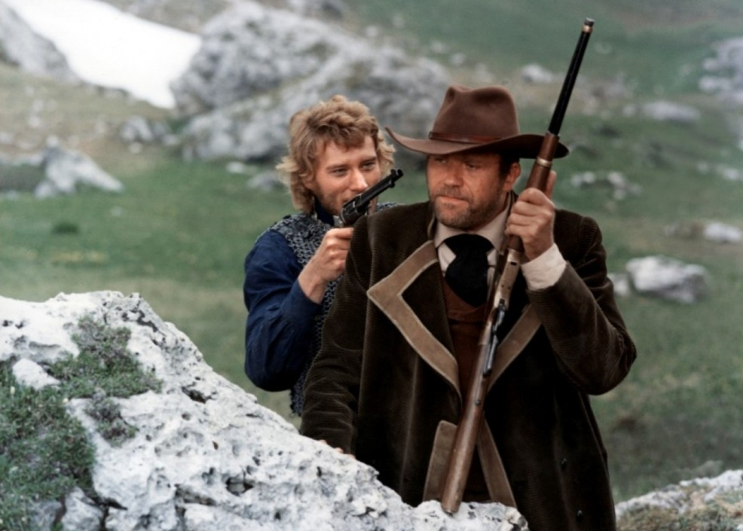

Slide 10
Il commence par le Palais des Sports à Paris, poursuit avec une tournée des stades en juillet, le festival des Vieilles Charrues (Bretagne), puis le Palais Omnisport de Paris-Bercy, le Zénith, la Cigale ou encore l'Olympia. En septembre, sort le CD "Flashback Tour", une captation de ses concerts des 14 et 15 juin au Palais des Sports. Ce disque est son premier à paraître chez Warner Music France, son nouveau label.
En décembre, le chanteur annonce son installation en Suisse, attiré sans doute par une fiscalité plus avantageuse. Sa décision provoque une fois de plus un débat au sein du public mais aussi de la classe politique française qui dénonce une attitude peu citoyenne.

Slide 11
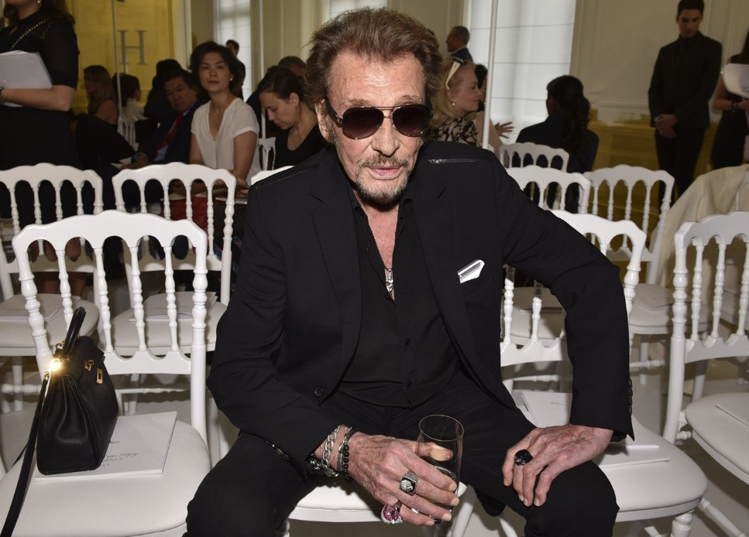

Slide 12
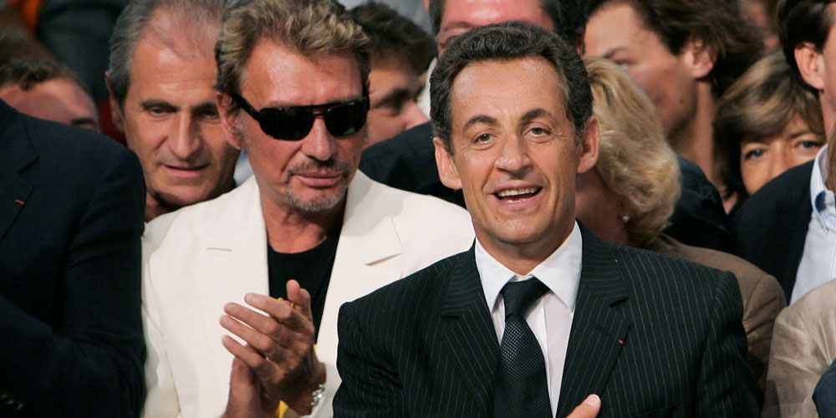
Le début de l'année 2007 est occupé par de nombreux concerts en France. Au mois de mai, Johnny s'affiche aux côtés du nouveau président de la République française Nicolas Sarkozy, ce qui suscite une nouvelle fois de vives discussions chez les fans.

Slide 13
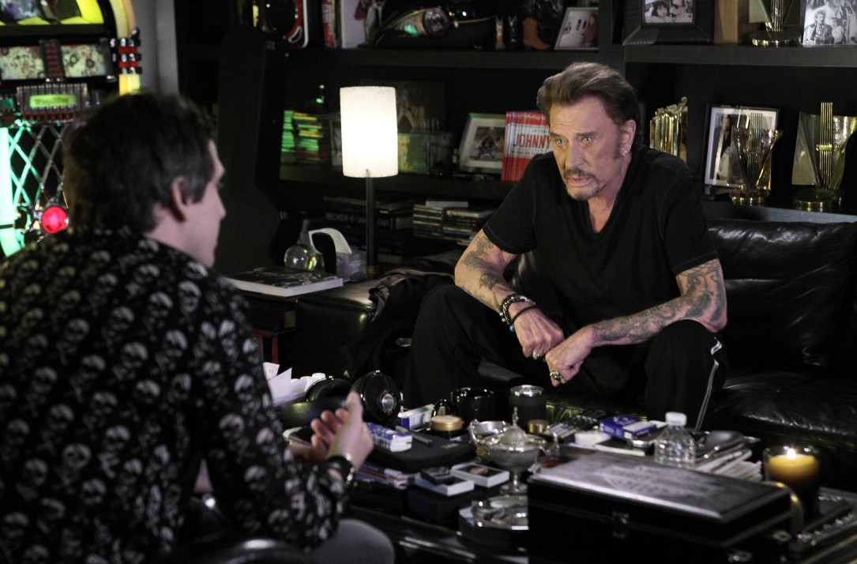

Slide 14
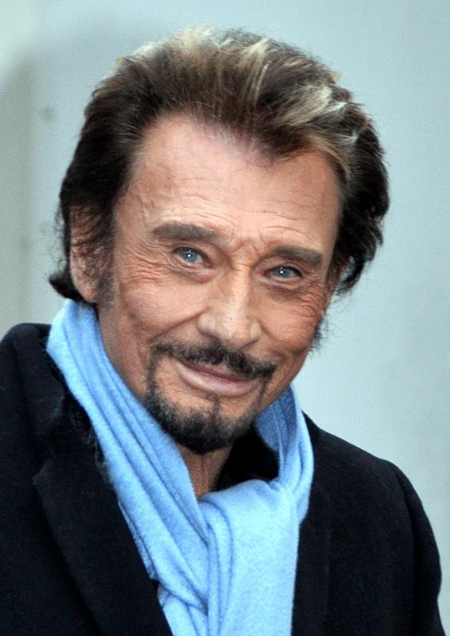
2007 : Retour au blues
Le 12 novembre 2007 sort "Le cœur d'un homme". Un opus de blues dont l'artiste rêvait depuis longtemps mais que son ex-maison de disques, Universal, n'avait pas jugé "assez commercial" pour le sortir, assure le chanteur. C'est donc sa nouvelle écurie, Warner, qui lui permet de réaliser son vœu, chanter sur des chansons blues, écrites entre autres par Jacques Veneruso, le romancier Marc Lévy, le comédien Bruno Putzulu, Francis Cabrel ou encore Bono, le chanteur du groupe U2. Réalisé et produit par son arrangeur et directeur musical Yvan Cassar, l'album est enregistré et mixé par Bob Clearmountain (David Bowie, les Stones, Bruce Springsteen) à Los Angeles.

Slide 15
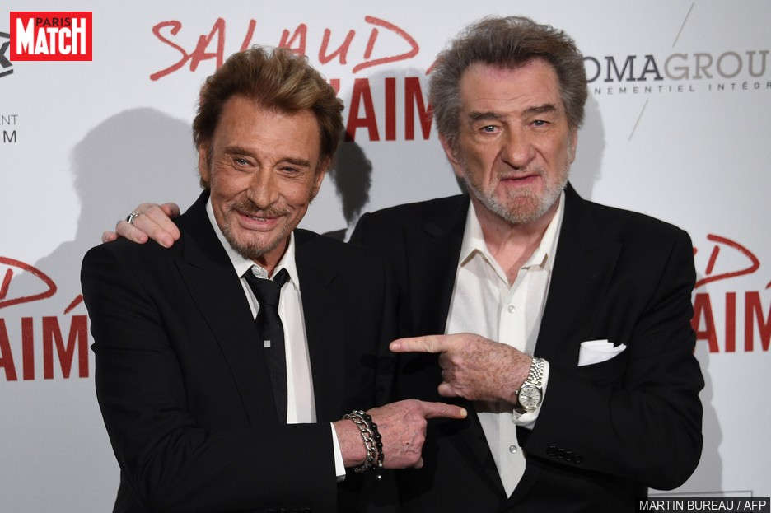

Slide 16
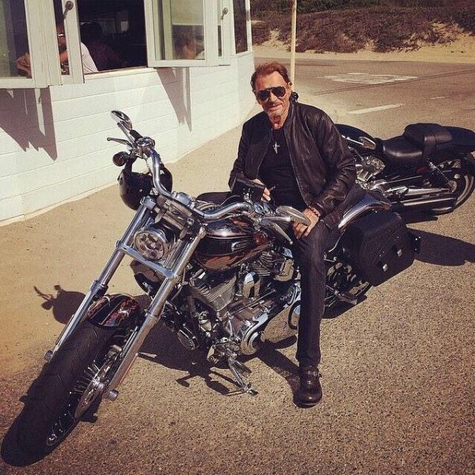
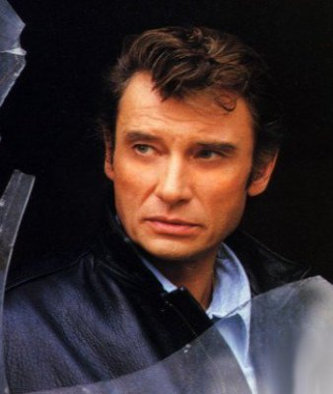
Côté promo, l'artillerie lourde est déployée à la télévision, via la pub et les émissions comme la Star'Ac, comme à chaque nouvel album de Johnny. Le premier simple à être mis en avant est "Always", le second "Chavirer les foules". Le disque se vend moins bien que les autres albums de Johnny (108.000 exemplaires vendus la première semaine, contre 300.000 écoulés la semaine de sortie d'"A la vie, à la mort" en 2002). Mais, pour un album de blues, il remporte quand même un beau succès : 400.000 copies vendues en deux mois en France.

Slide 17
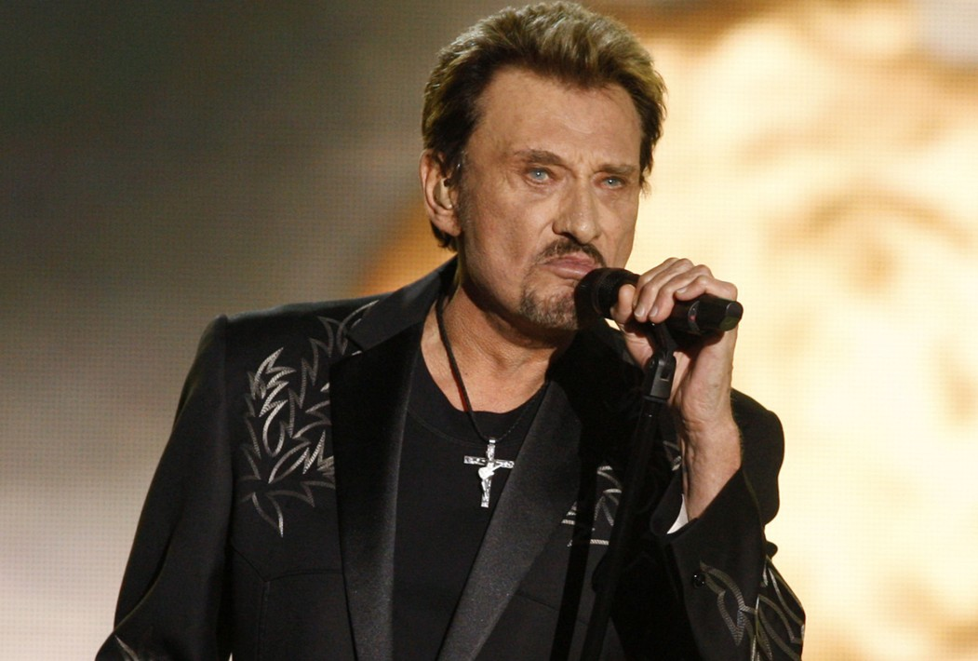

Slide 18
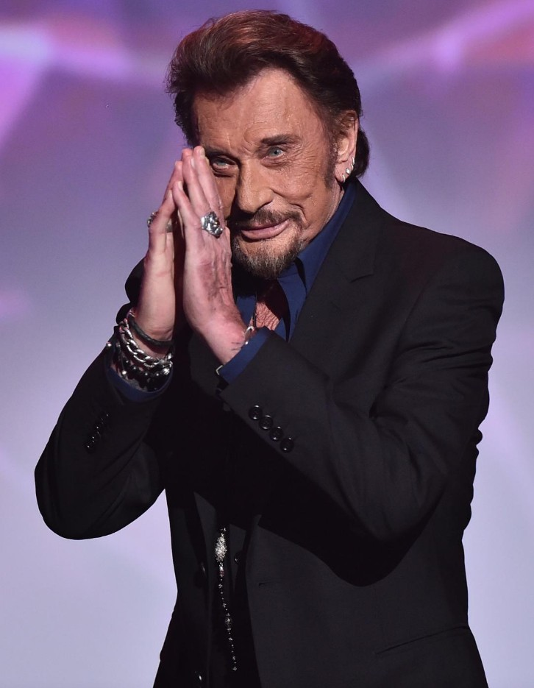
Le 2 décembre 2007, le "monument" Johnny déclare vouloir cesser les concerts en 2009, après une grande tournée des stades baptisée "M'arrêter là". Une déclaration qui en émeut plus d'un en France. Quelque peu lassé de presque cinquante ans de tournée et désireux de s'occuper un peu plus de sa famille, le chanteur envisage tout de même d'assurer alors quelques représentations exceptionnelles.
En juillet 2008, au terme d'une longue bataille juridique avec la major Universal, Johnny obtient le droit selon un accord financier (tenu secret) entre les deux parties, d'exploiter le millier de titres enregistrés pendant toute la période où il était sous contrat avec son ancienne maison de disques.

Slide 19
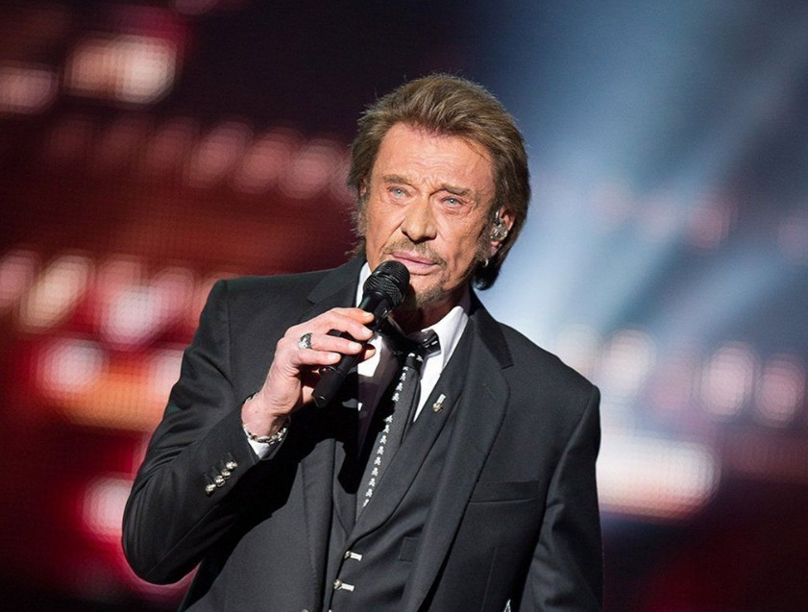

Slide 20
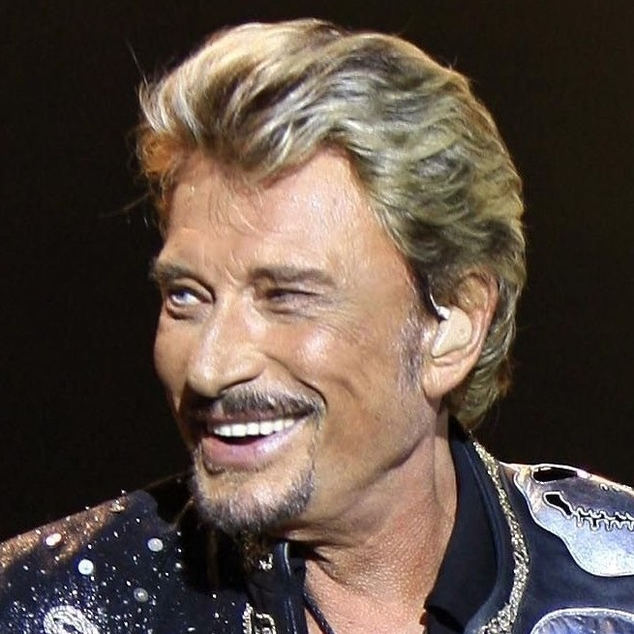
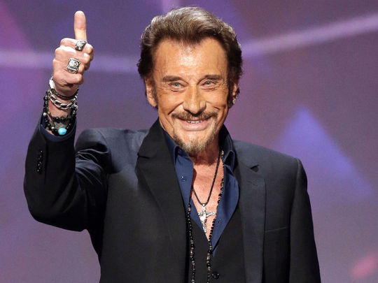
2008 : "Ça ne finira jamais"
Pour son album "Ça ne finira jamais" commercialisé fin octobre 2008, Johnny s’est entouré d’une équipe très diversifiée. Son fils David Hallyday, Francis Cabrel, Calogero, Raphael, Christophe Maé, Grand Corps Malade, ou encore la Britannique Joss Stone sont venus travailler au service de la star française. Ces nouvelles chansons semblent taillées sur mesure pour être jouées sur scène où le chanteur prévoit de remonter à partir du mois de mai 2009 dans le cadre d’une ultime tournée. Le "Tour 66", allusion à l’âge qu’il atteindra alors et à la célèbre Route 66 aux Etats-Unis, lui donnera l’occasion de jouer dans une vingtaine de villes françaises, et notamment à Paris au Stade de France du 29 au 31 mai 2009.

Slide 21
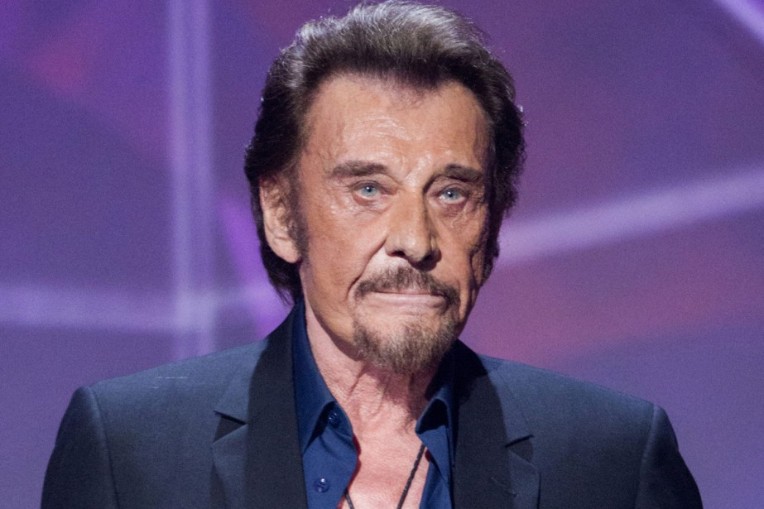

Slide 22
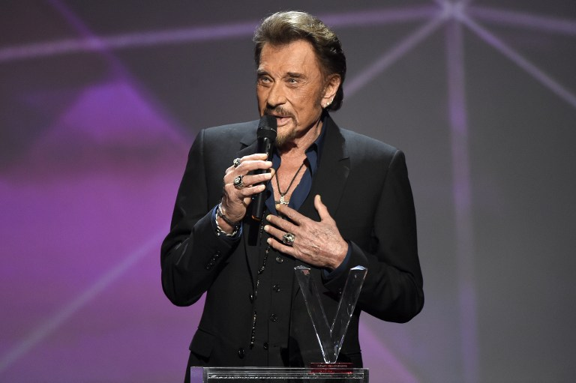
Le 26 décembre, Johnny Hallyday et son épouse Laetitia adoptent une seconde petite fille vietnamienne, prénommée Joy.
Le 8 mai 2009, démarre à Saint-Étienne, la tournée "Route 66", allusion à son âge comme à la mythique route américaine. Il y donne sept concerts au Zénith Métropole. Entre fumigènes et feux d'artifice, Johnny donne à entendre ses plus grands succès pour le plus grand plaisir du public.
Le 17 mai, il est au festival de cinéma de Cannes pour présenter un thriller du réalisateur hongkongais Johnnie To, "Vengeance", dans lequel il tient le premier rôle.

Slide 23
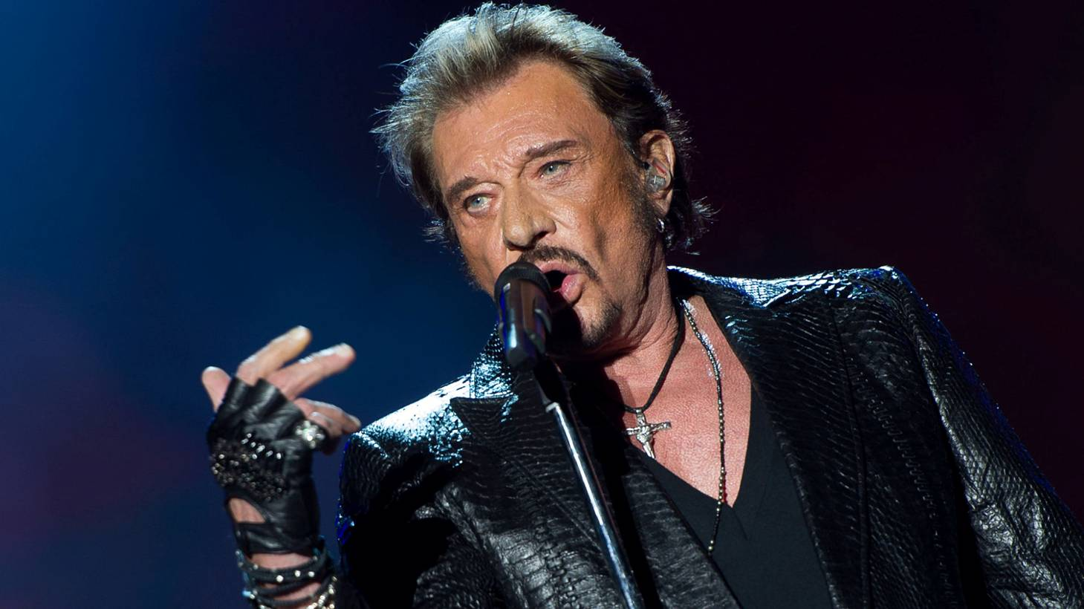

Slide 24
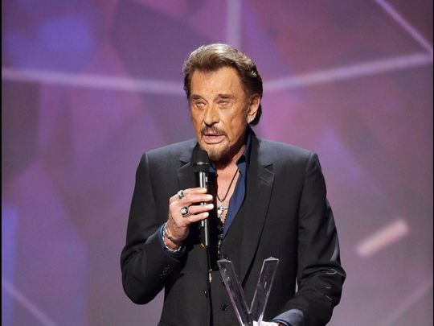
Il reprend ses concerts et se produit à Bruxelles du 19 au 23 mai. On le retrouve au Stade de France à Saint-Denis du 29 au 31 pour des shows attendus et mémorables. Cette tournée qui doit le mener partout en France est censée se poursuivre jusqu'en janvier 2010. Elle est annoncée comme étant la dernière du chanteur français.
Le 14 juillet 2009, Johnny donne un concert gratuit sur le Champ de Mars à Paris au pied de la Tour Eiffel devant 800.000 personnes. Christophe Mae assure sa première partie. Il fait une pause deux mois durant et reprend la tournée le 25 septembre à Lille.

Slide 25
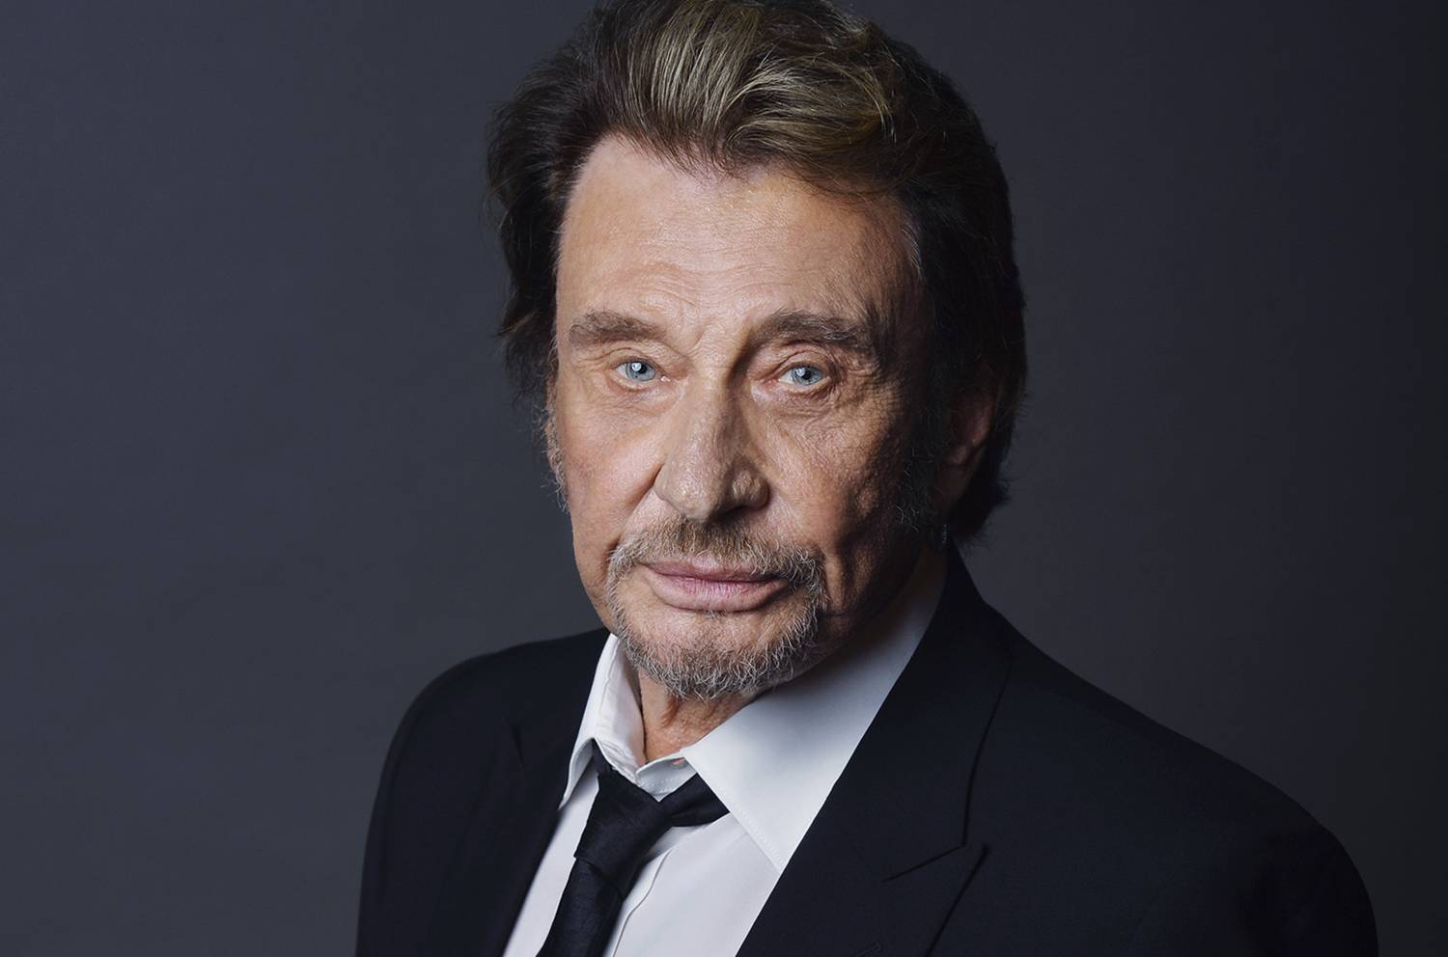

Slide 26
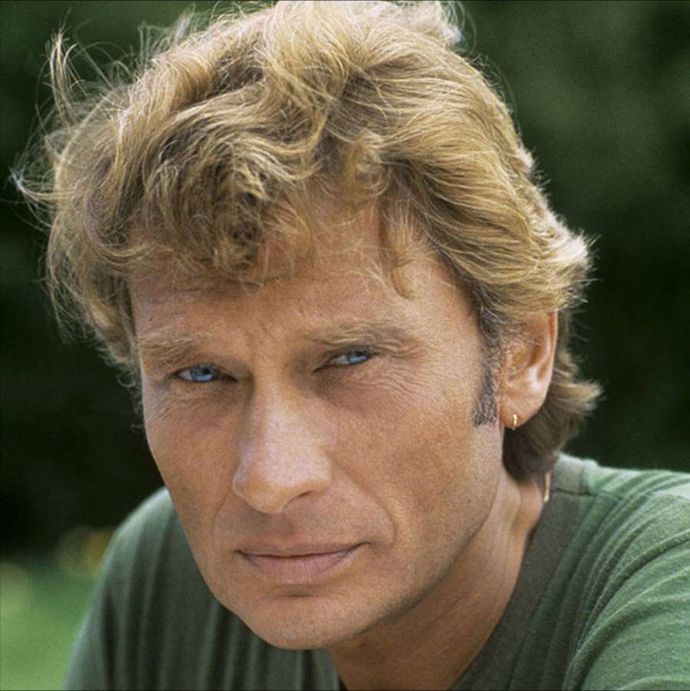
Hospitalisations et polémiques
A 66 ans, la santé de la star française commence à donner des signes de faiblesse. Fin juillet, il est hospitalisé neuf jours à l'Hôpital américain de Paris pour, officiellement, subir des examens. En septembre, il déclare avoir été opéré "d'un petit cancer" du côlon. Le 26 novembre, le chanteur est opéré à l'hôpital Monceau à Paris d'une hernie discale. Le 7 décembre, Johnny Hallyday est hospitalisé au Cedars-Sinaï de Los Angeles alors qu'il est aux Etats-Unis depuis le 2. Dans la nuit du 9 au 10, il est plongé une première fois dans un coma artificiel. Il semble souffrir d'une grave infection consécutive à l'opération du 26 novembre.

Slide 27
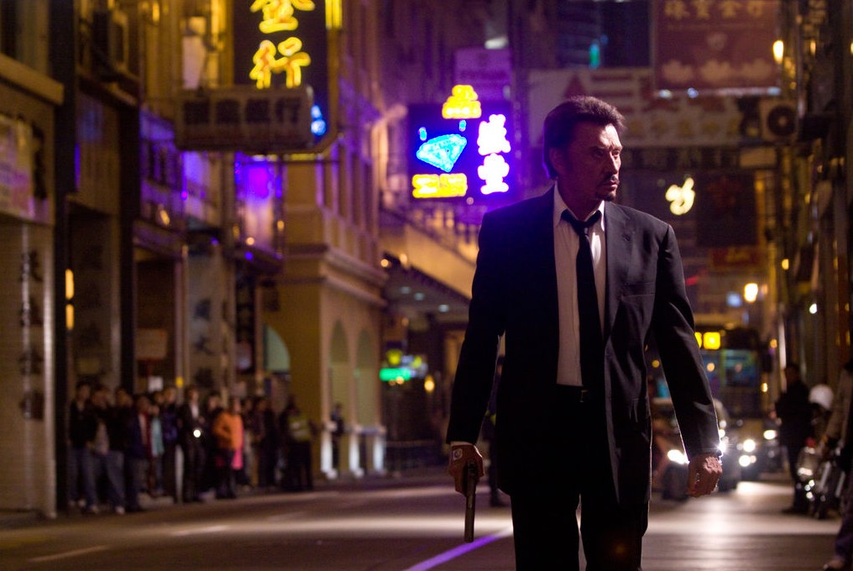

Slide 28
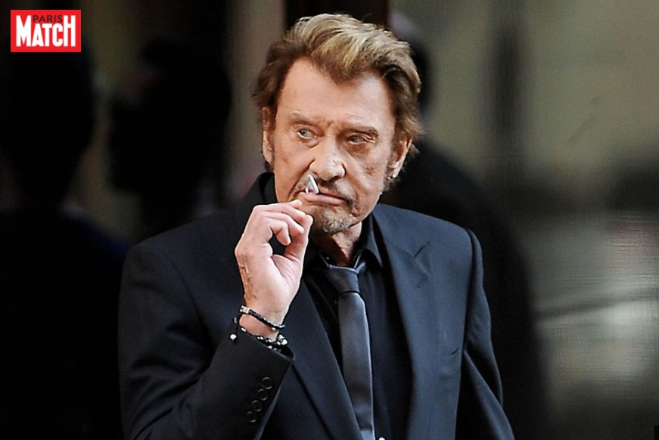
Le 14 décembre, Johnny Hallyday sort de son coma artificiel. Il semble tiré d'affaire de l'avis même des médecins. Il a besoin d'une importante convalescence. La fin des concerts de sa tournée d'adieu, "Tour 66", est annulée. De retour en France début 2010, Johnny Hallyday subit plusieurs examens médicaux en vue d'une expertise judiciaire. Mais il lui faut du temps pour remonter la pente et sortir de l'état de déprime dans lequel l'a plongé cet épisode douloureux.

Slide 29
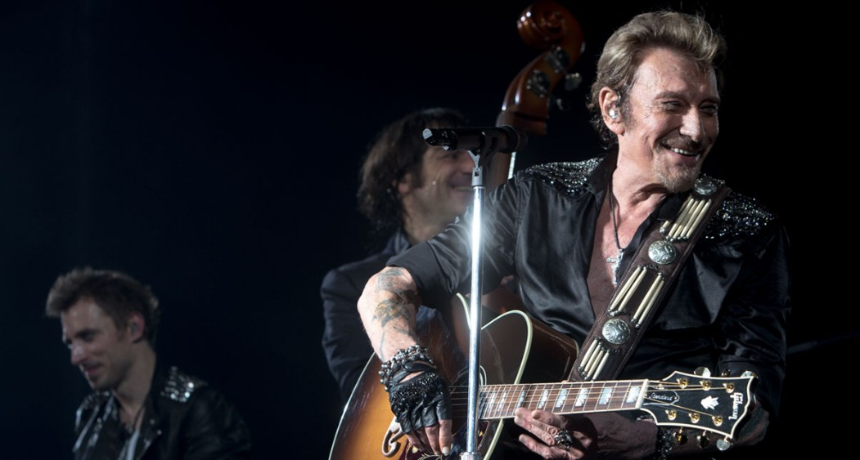

Slide 30
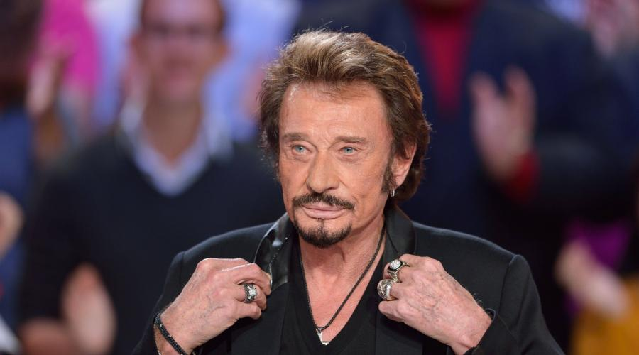
En septembre 2010, Johnny Hallyday se sépare de son producteur de plus de trente ans, Jean-Claude Camus. Un séisme dans le petit monde du showbiz. La star n'aurait pas apprécié la gestion de sa communication pendant ses ennuis de santé et la polémique judiciaire qui a suivi. Un désaccord financier sur les futurs concerts est aussi invoqué. Toujours est-il que Johnny rejoint l'écurie de Gilbert Coullier (Céline Dion, Patrick Bruel, etc.) avec qui il signe un contrat de plusieurs millions d'euros pour une tournée prévue en 2012.

Slide 31
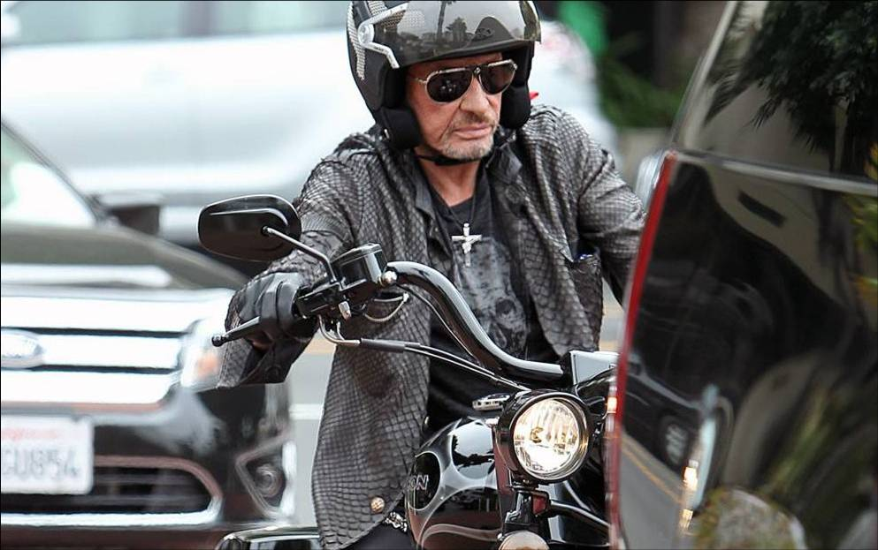
FIN TOUT DU NET

